Slide 1
Муниципальное общеобразовательное учреждение гимназия №1 имени Героя Советского Союза Евгения Дикопольцева КРАЕВАЯ ИННОВАЦИОННАЯ ПЛОЩАДКА при инновационной инфраструктуре сферы образования Хабаровского края ТЕМА: Механизмы формирования естественнонаучной грамотности обучающихся на уровне основного общего образования

Slide 2
Образовательная организация | Муниципальное общеобразовательное учреждение гимназия №1 имени Героя Советского Союза Евгения Дикопольцева
Статус в инновационной инфраструктуре | Краевая инновационная площадка
Тема инновационной деятельности | Механизмы формирования естественнонаучной грамотности обучающихся на уровне основного общего образования
Ф.И.О. (полностью) руководителя площадки | Директор МОУ гимназия №1 Федорищев Сергей Николаевич
Куратор от ХК ИРО | Пак Елена Георгиевна
Список участников инновационного продукта | Руководитель МО предметов естественнонаучного цикла – Карцева Н.А.; учитель биологии и географии – Петченко Е.В., учитель биологии – Болдина А.С., зам.директора по УВР – Полещук Е.С.

Slide 3
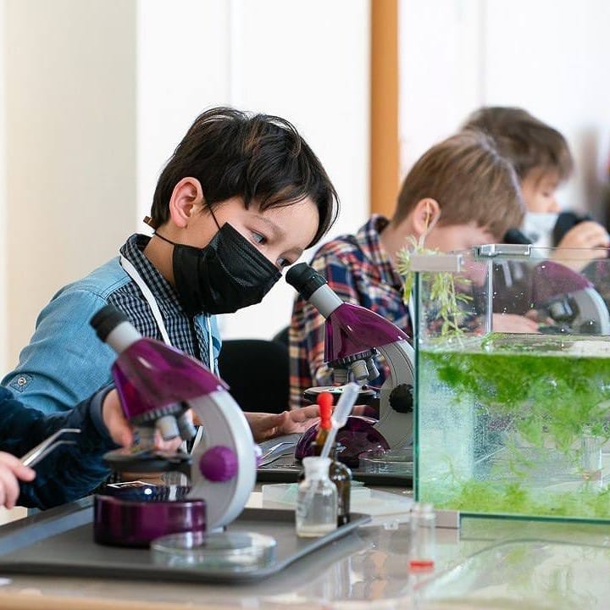
Инновационная идея площадки: Усиление практической направленности в преподавании предметов естественнонаучного цикла, интеграция естественнонаучного знания создадут предпосылки для успешного формирования и развития естественнонаучной функциональной грамотности учащихся.

Slide 4
ПРОБЛЕМА
Низкий уровень сформированности
естественнонаучной грамотности
учащихся

Slide 5
АКТУАЛЬНОСТЬ
Естественнонаучная грамотность - «способность человека занимать активную гражданскую позицию по вопросам, связанным с развитием естественных наук и применением их достижений, его готовность интересоваться естественнонаучными идеями. Естественнонаучно грамотный человек стремится участвовать в аргументированном обсуждении проблем, имеющим отношение к естественным наукам и технологиям»
Человек, обладающий естественнонаучной грамотностью, должен проявлять следующие компетенции:
− научно объяснять явления;
− понимать особенности естественнонаучного
исследования;
− научно интерпретировать данные и использовать
доказательства

Slide 6
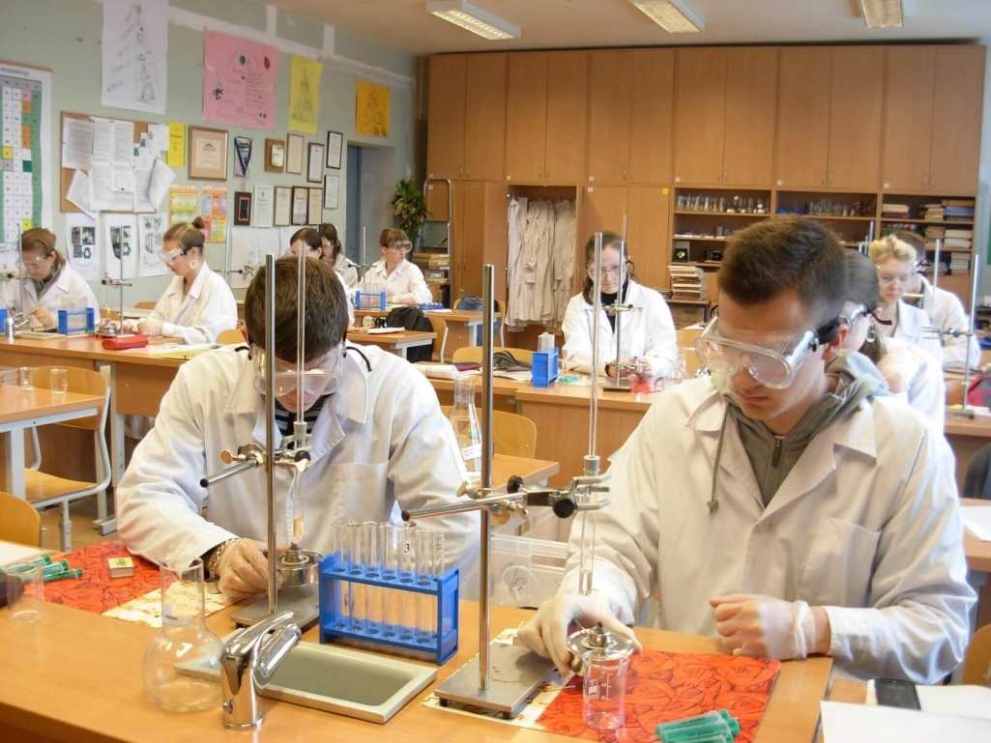
Цель инновационной деятельности:
Разработка механизмов формирования и развития функциональной естественнонаучной грамотности учащихся на ступени основного общего образования

Slide 7
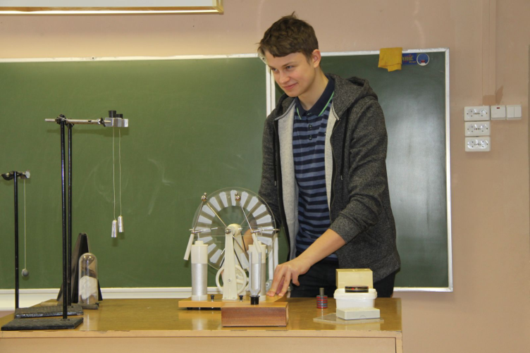
Задачи
Анализ проблем обеспечения достижения необходимого уровня сформированности естественнонаучной грамотности у школьников
Поиск лучших управленческих и педагогических практик развития естественнонаучной грамотности на уровне ООО
Создание механизма формирования и развития естественнонаучной грамотности школьников на уровне основного общего образования: факторы, условия, инструменты
Внедрение механизма формирования и развития естественнонаучной грамотности школьников на уровне основного общего образования
Оценка динамики развития формирования и развития естественнонаучной грамотности школьников
Оценка значимости проекта для развития
системы образования

Slide 8
Наименование продукта
УМК состоящий из:
1. Пособие для учащихся «Экологические аспекты курса (в) химии»
2. Рабочая программа курса
3. Поурочные разработки курса
4. Рабочая тетрадь для учащихся
5. Методические рекомендации для учителя

Slide 9
Новизна
Обобщение имеющегося теоретического и практического материала в единый комплекс
Обобщение и разработка методик обучающего и исследовательского эксперимента на стыке естественных наук

Slide 10
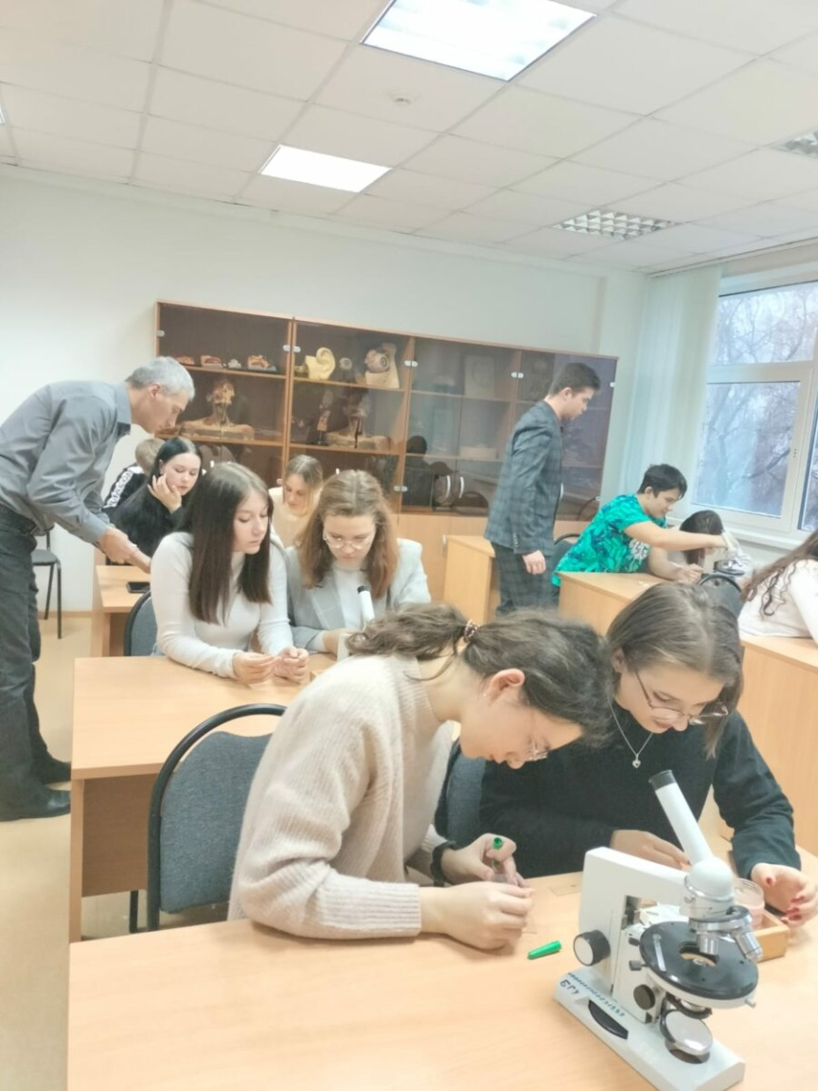
Потребители продукции

Slide 11
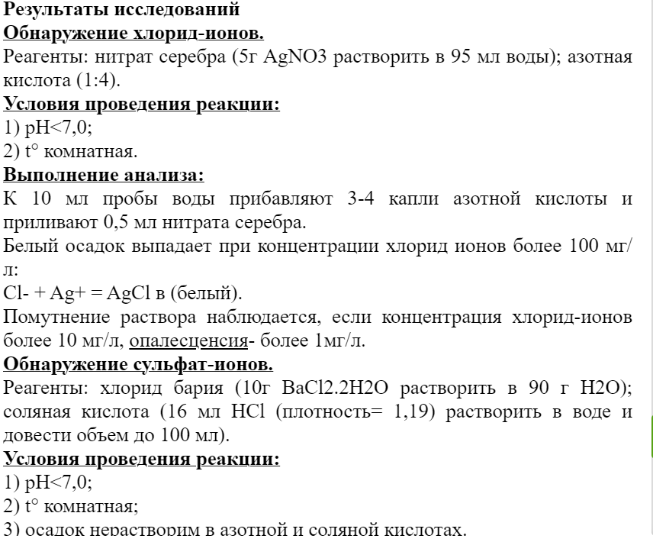
Краткое описание содержания продукта

Slide 12
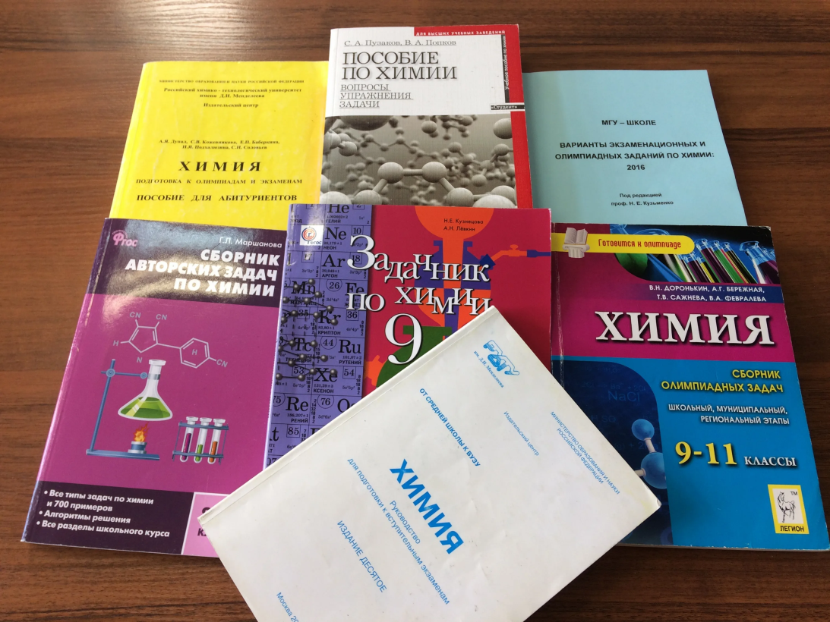
Результативность: ожидаемое повышение уровня сформированности естественнонаучной функциональной грамотности
Формат продукта: цифровой, печатный в виде сборника пособий.

